Slide 1
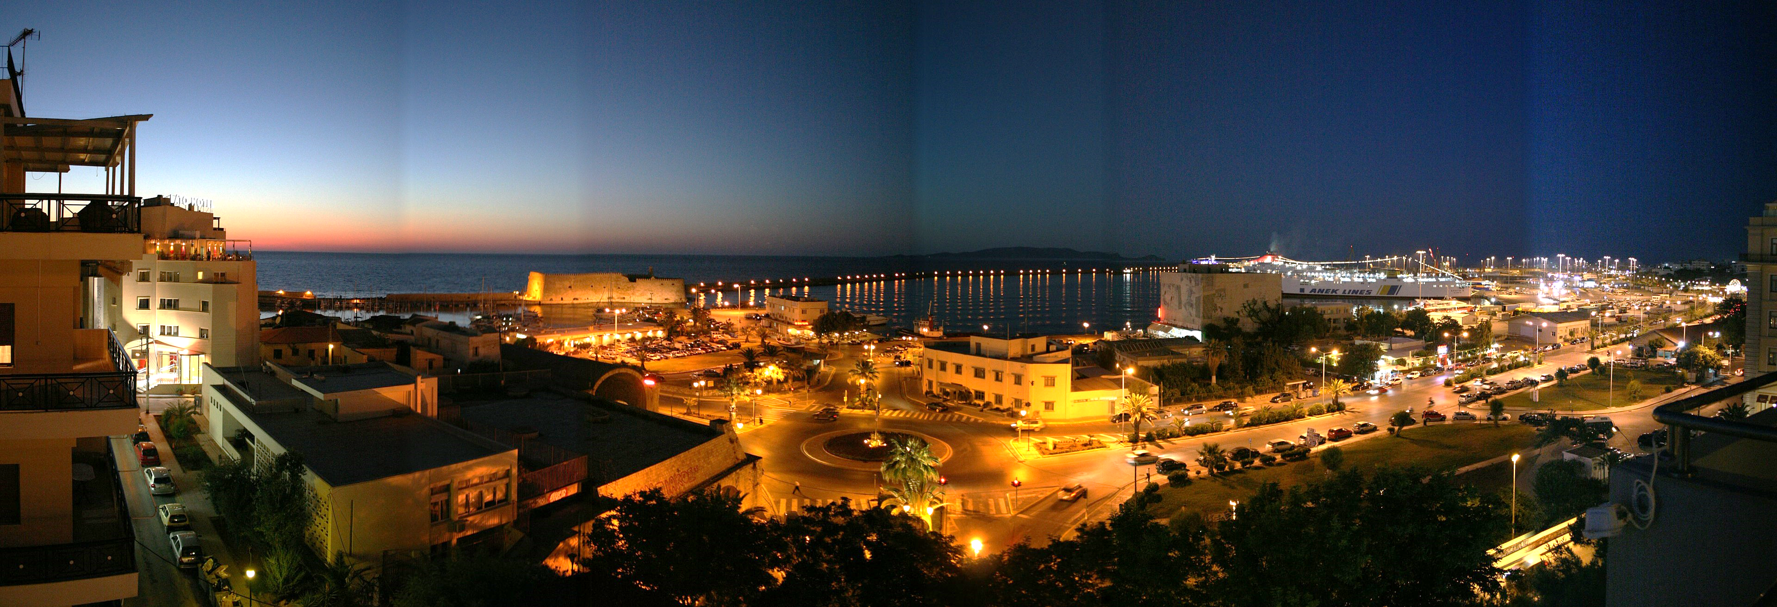

Slide 2
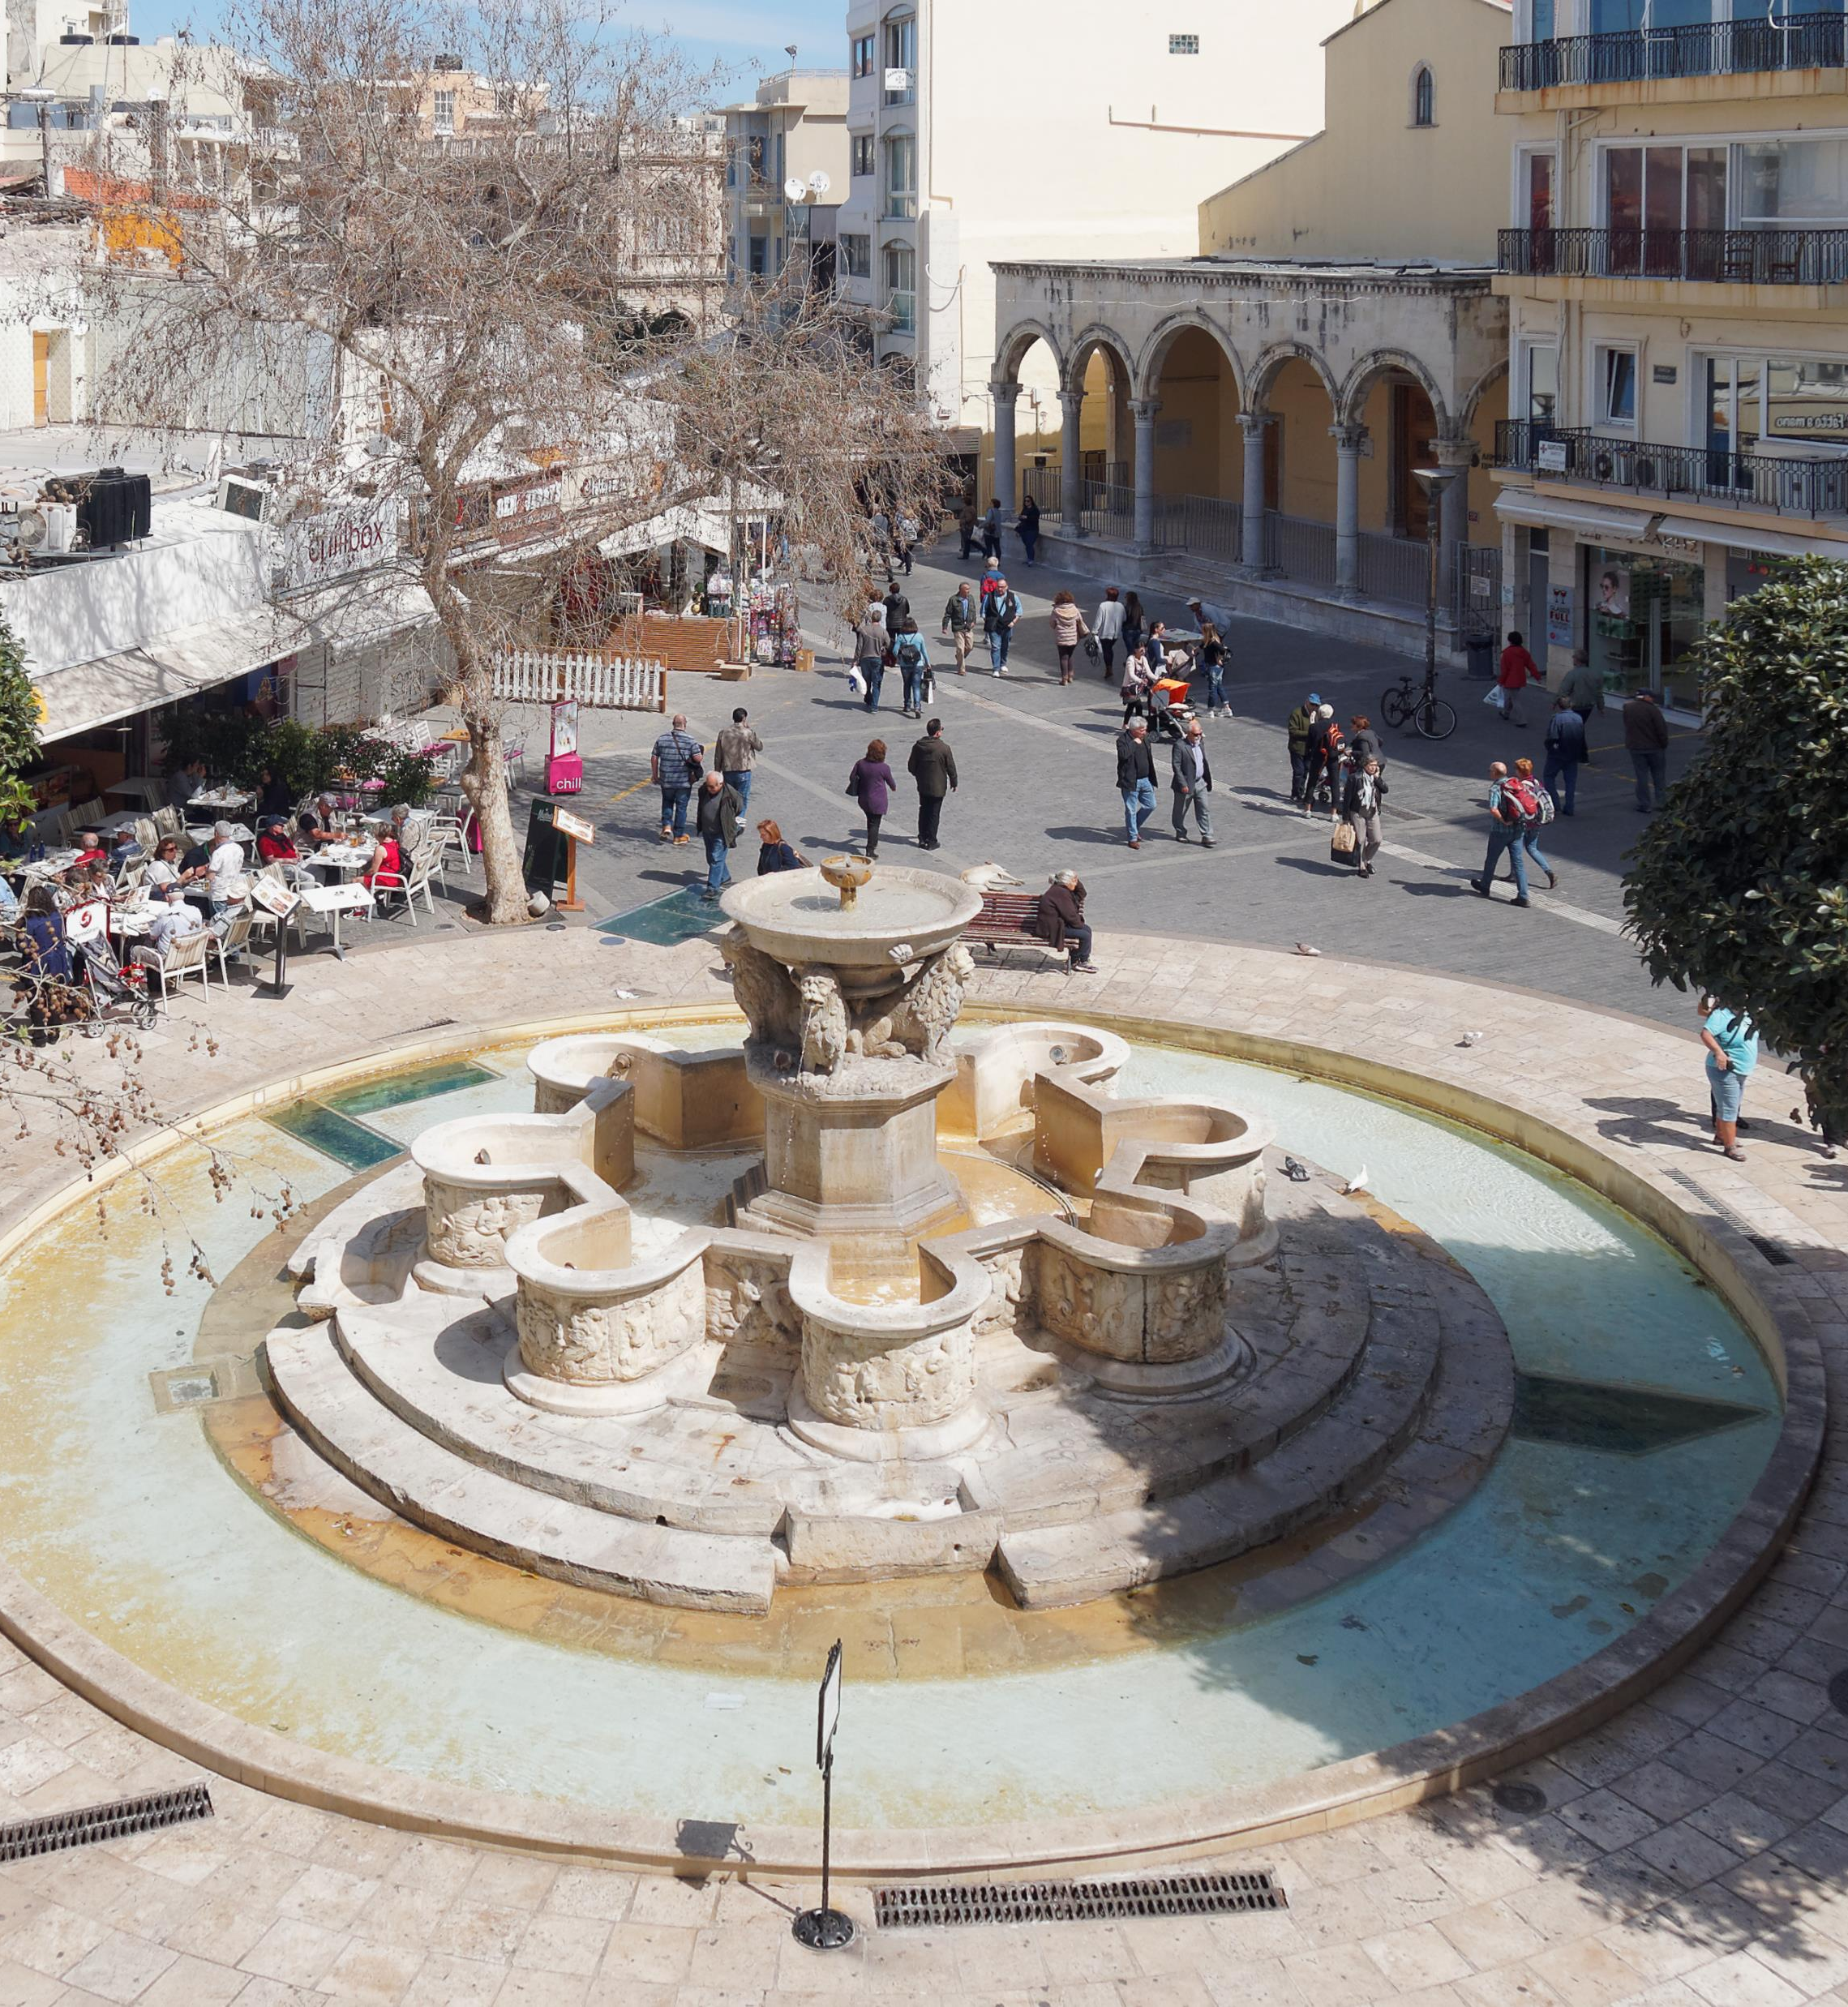
Χαρακτηριστικά της πόλης του Ηρακλείου
Πληθυσμός: 140.730 (απογραφή 2011- 173.993 στο Δήμο)
Έκταση: 120 τ.χλμ. (245,12 τ.χλμ. σε επίπεδο Δήμου)
Κύριες οικονομικές δραστηριότητες: τουριστικός τομέας, αγροτικός τομέας, εμπόριο και υπηρεσίες.
Σημαντικά στοιχεία:
Η τέταρτη μεγαλύτερη πόλη της χώρας
Το αεροδρόμιο «Νίκος Καζαντζάκης» είναι το δεύτερο μεγαλύτερο αεροδρόμιο της χώρας σε κίνηση, ενώ είναι το πρώτο σε πτήσεις charter.
Εν αναμονή της κατασκευής και λειτουργίας του νέου αεροδρομίου στο Καστέλλι
Σημαντικό εμπορικό, επιβατηγό και τουριστικό λιμάνι της χώρας
Σημαντικός πολιτιστικός πόλος της χώρας (Κνωσσός – Φαιστός)
Η πόλη του Ηρακλείου ανακηρύχθηκε για το έτος 2017 ως η ταχύτερα τουριστικά αναπτυσσόμενη περιοχή στην Ευρώπη.
Σύμφωνα με την κατάταξη το Ηράκλειο αναδείχθηκε ως 20η σε επισκεψιμότητα περιοχή στην Ευρώπη και ως 2η στην Ελλάδα για το έτος 2017

Slide 3
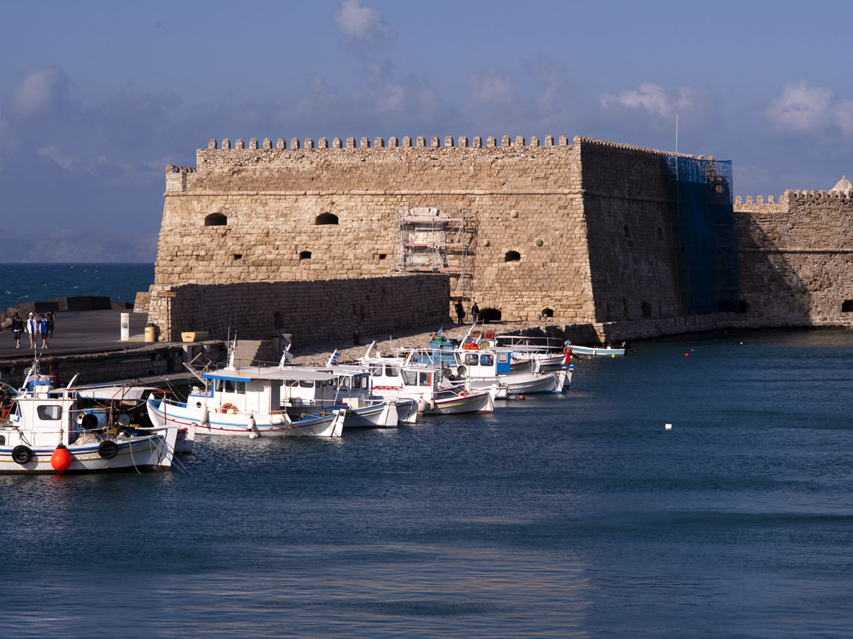

Στρατηγική Βιώσιμης Αστικής Ανάπτυξης (ΣΒΑΑ) Δήμου Ηρακλείου
Στόχοι:
Περιβαλλοντική αναβάθμιση και η κοινωνικο – οικονομική ενίσχυση της Παλιάς Πόλης και του Παράκτιου Μετώπου με όχημα τον πολιτισμό
Επανεκκίνηση της τοπικής οικονομίας, νέες θέσεις εργασίας
Ουσιαστική ανάπτυξη μέσα από έναν ολοκληρωμένο σχεδιασμό και όχι με αποσπασματικές δράσεις

Slide 4
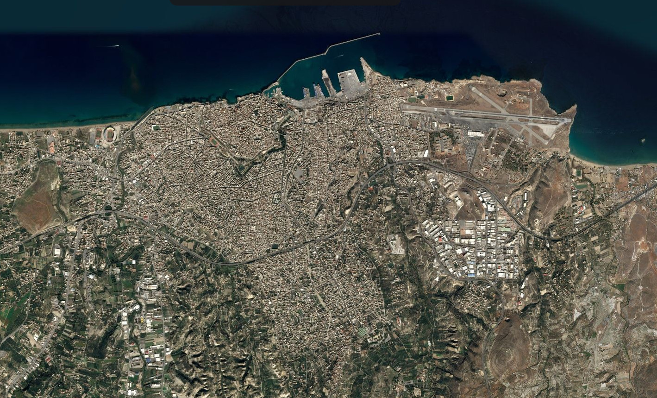
Πολεοδομική πρόκληση
Η διάχυση των θετικών αποτελεσμάτων της ανάπλασης και της αναμενόμενης ανάπτυξης στην υπόλοιπη πόλη

Slide 5
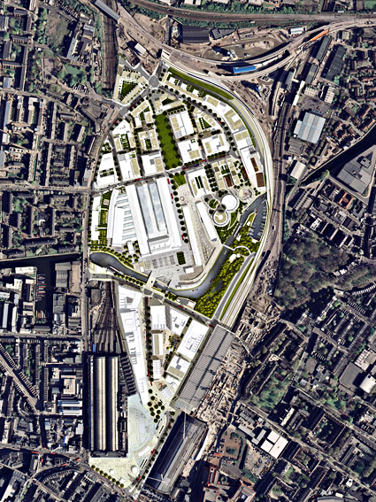
Αστικές Αναπλάσεις – Διεθνής εμπειρία και τάσεις
Η σημερινή τάση στις αστικές πολιτικές είναι η αστική αναγέννηση ή αναζωογόνηση (urban regeneration). Αποτελεί τη σύγχρονη μετεξέλιξη των αστικών αναπλάσεων, γενικότερης έννοιας που χαρακτηρίζει τις διαφορετικές μορφές παρέμβασης στον υφιστάμενο οικιστικό χώρο σε αντιδιαστολή προς τη δημιουργία νέου αστικού χώρου.
Η αστική αναγέννηση περιλαμβάνει παρεμβάσεις πολλών ειδών: οικονομικές και χρηματοδοτικές, αστική σύνθεση, περιβάλλον, κοινωνικές και «κοινοτικές» διαστάσεις, απασχόληση, εκπαίδευση και κατάρτιση, στέγαση. Περιλαμβάνει επίσης οριζόντιους άξονες: Νομικές και θεσμικές διαστάσεις της γης και της ανάπτυξης γης, παρακολούθηση και αξιολόγηση των προγραμμάτων αναγέννησης, θέματα οργάνωσης και διαχείρισης-λειτουργίας.
Στο πλαίσιο της αστικής αναγέννησης, οι αναπλάσεις − που από τη φύση τους συνδέονται στενά με τη φυσιογνωμία του δημόσιου χώρου της πόλης − παίζουν πολλαπλούς ρόλους, δεδομένου ότι σχεδόν το σύνολο των προσδιοριστικών παραγόντων και επιδιώξεων της τελευταίας συνδέονται με τα χαρακτηριστικά του αστικού δημόσιου χώρου.
Ανάπλαση στην περιοχή Stratford στο Ανατολικό Λονδίνο (περιοχή παλιών σιδηροδρομικών γραμμών)

Slide 6
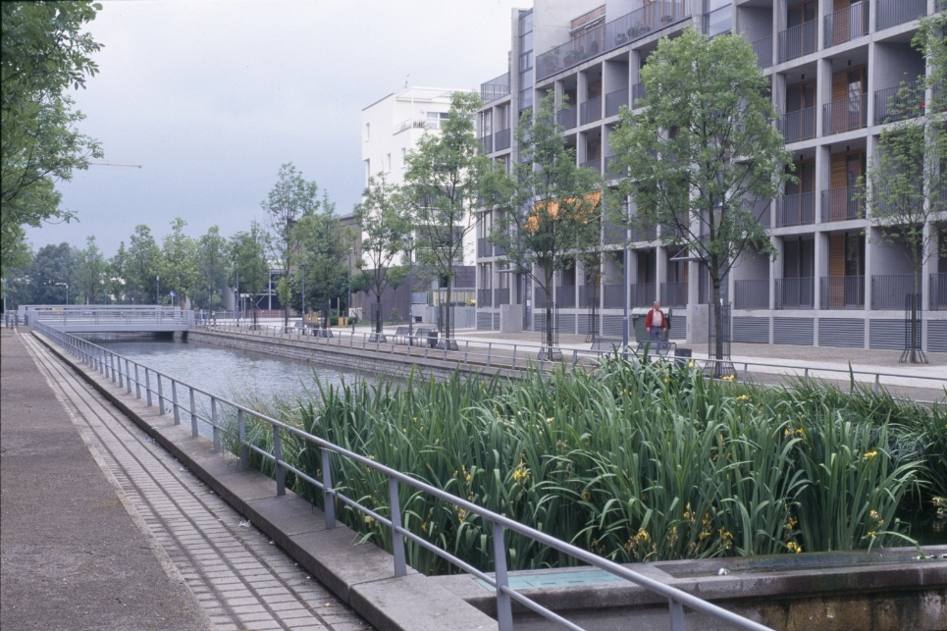
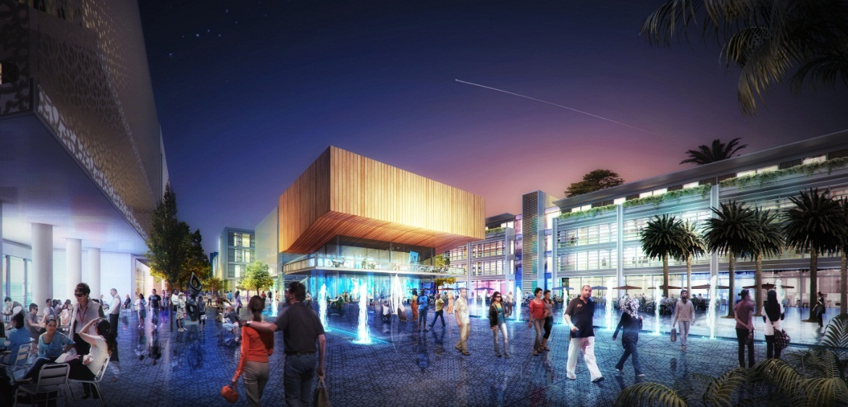
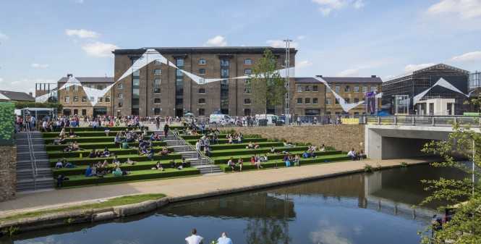
Αστικές Αναπλάσεις – Διεθνής εμπειρία και τάσεις
Η έλλειψη ουσιαστικών παρεμβάσεων αστικής αναγέννησης στην Ελλάδα και η υποκατάστασή τους από συμβατικές αναπλάσεις παρωχημένου χαρακτήρα εστιασμένων κατά βάση στις πεζοδρομήσεις έχει εξαιρετικά αρνητικές συνέπειες για τον ελληνικό οικιστικό χώρο. Στις μεγαλύτερες πόλεις δεν έχει επιτρέψει την αντιμετώπιση των αυξανόμενων σύνθετων (όχι μόνο πολεοδομικών) προβλημάτων τους, αλλά και την αναπτυξιακή δυναμική. Η κρίση κατά τα τελευταία χρόνια έχει κάνει ακόμα πιο κρίσιμο το έλλειμμα, δεδομένου στα δύο αυτά μέτωπα (ποιότητα οικιστικού χώρου και περιβάλλοντος, ανταγωνιστικότητα και ανάπτυξη) έχει παρατηρηθεί μεγάλη επιδείνωση.
Ανάπλαση στην περιοχή Inner Harbour στη Γερμανία
Τμήμα ανάπλασης στην περιοχή Bab Al Bahr στο Rabat του Μαρόκο
Τμήμα ανάπλασης περιοχής King’s Cross στο Λονδίνο

Slide 7
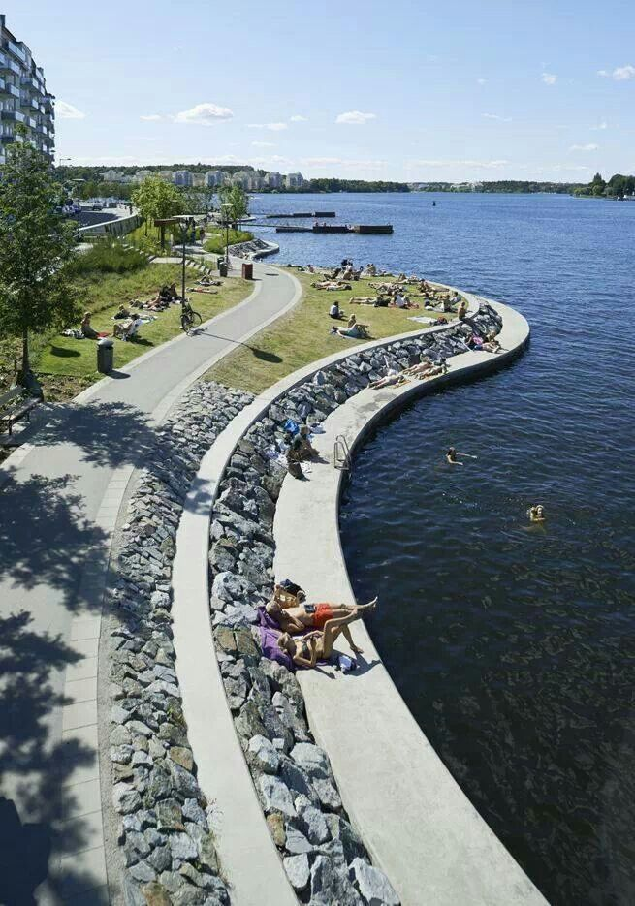
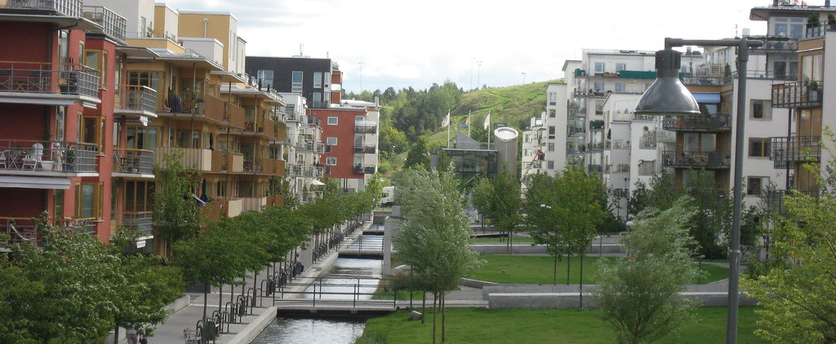
Αστικές Αναπλάσεις – Διεθνής εμπειρία και τάσεις
Οι σύγχρονες πόλεις αναπτύσσονται βάσει πολλαπλών (συχνά ετερογενών) δυνάμεων. Το ζητούμενο είναι ο εντοπισμός και η συμμετοχή στον σχεδιασμό όλων των παραγόντων που επηρεάζουν την ανάπτυξη της πόλης σε μια κατεύθυνση λείανσης των διαφορών τους στοχεύοντας στη βελτίωση της ποιότητας ζωής της πόλης, συνδυάζοντας τα δικαιώματα των κατοίκων με τις προσδοκίες των επισκεπτών αλλά και με τις ανάγκες του παραγωγικού τομέα.
Αυτό απαιτεί συχνά νέα εργαλεία για τη δημόσια δράση και την ενεργό συμμετοχή των πολιτών και των τοπικών κοινοτήτων στον σχεδιασμό.
Ανάπλαση Παραλιακού Μετώπου, Στοκχόλμη

Slide 8
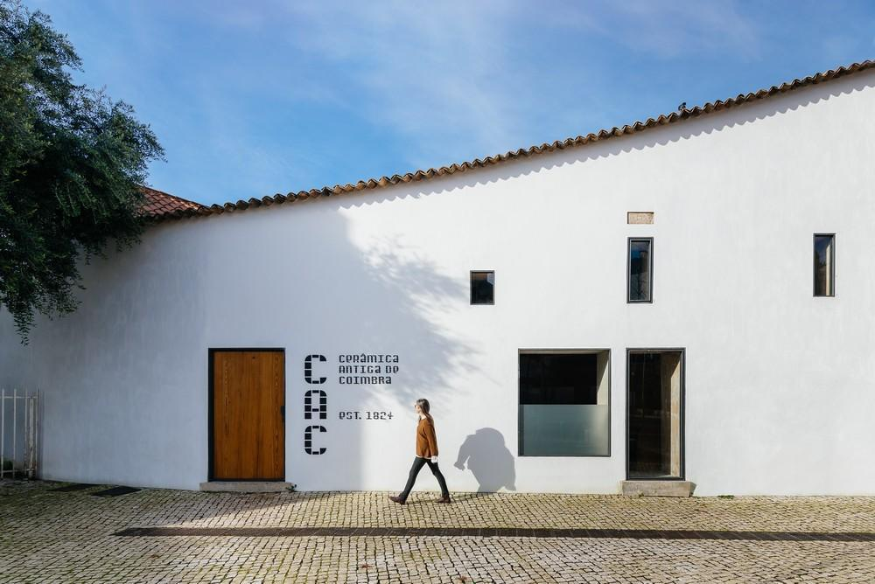
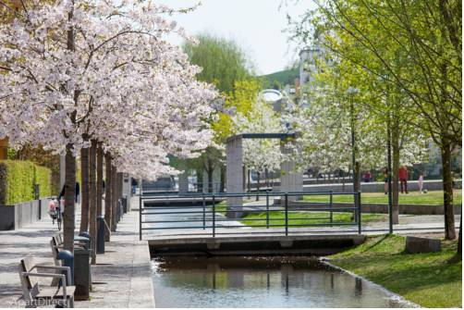
Αστικές Αναπλάσεις – Διεθνής εμπειρία και τάσεις
Σύγχρονες τάσεις του αστικού σχεδιασμού:
Αναζωογόνηση του κέντρου της πόλης
Βελτίωση της προσβασιμότητας και των συστημάτων μεταφοράς
Δημιουργία ποιοτικών ελεύθερων δημόσιων χώρων
Αναβάθμιση ποιότητας κατοικίας
Αποφυγή της αστικής εξάπλωσης / ενίσχυση των τοπικών κέντρων
3 βασικές κατευθύνσεις που προκύπτουν:
Στήριξη των ευπαθών κοινωνικών και ηλικιακών ομάδων
Αναβάθμιση του δημόσιου χώρου, αξιοποίηση και επανάχρηση του υπάρχοντος κτιριακού πλούτου και πεζοδρομήσεις
Εκσυγχρονισμός εγκαταστάσεων παραγωγικών τομέων
Συνήθη προβλήματα κατά τη διαδικασία των αστικών αναπλάσεων
Δυσκολίες στην απόκτηση της αναγκαίας γης που χρειάζονται για την ανασυγκρότηση λόγω του σύνθετου ιδιοκτησιακού καθεστώτος
Οι αντιρρήσεις των κατοίκων
Υψηλό κόστος σε χρόνο και χρήμα για την πραγματοποίηση της ανάπλασης
Επανάχρηση παλαιού εργοστασίου κεραμοποιίας και
ανάπλαση της ευρύτερης περιοχής, Coibra, Πορτογαλία
Aνάπλαση δημόσιου χώρου στη Στοκχόλμη

Slide 9
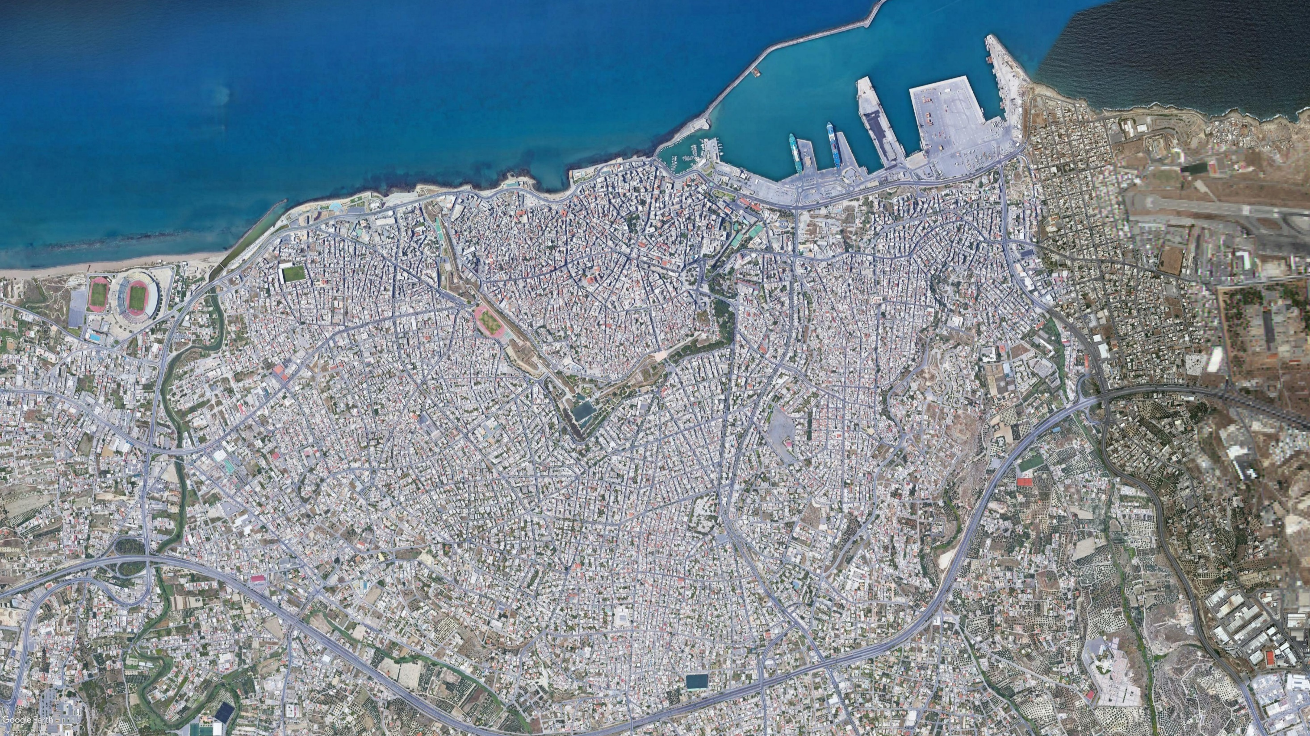
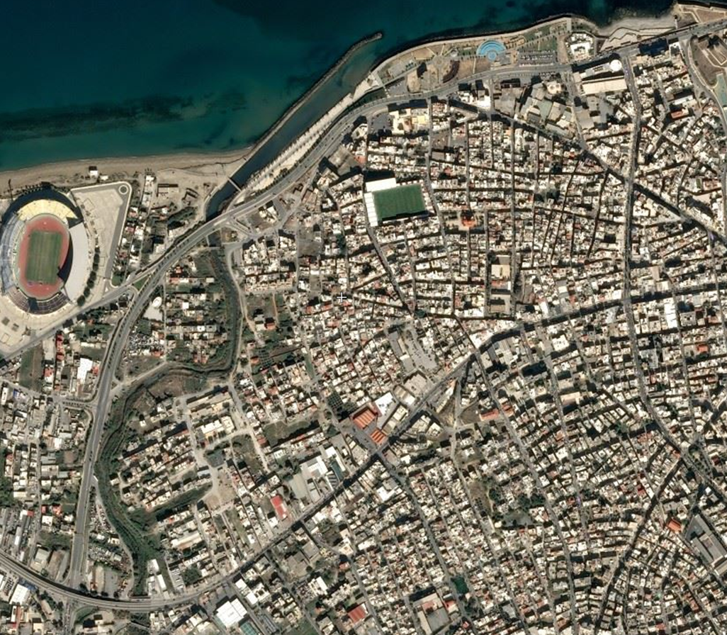
Η περιοχή των «Καμινίων» Ηρακλείου
Η μελετώμενη περιοχή βρίσκεται χωρικά στο κεντρικό βόρειο - δυτικό τμήμα της ευρύτερης περιοχής του Πολεοδομικού Συγκροτήματος Ηρακλείου και περιβάλλεται νότια και ανατολικά από περιοχές του εγκεκριμένου σχεδίου πόλης. Ανέρχεται σε συνολική έκταση 34,9Ηα και οριοθετείτα ανατολικά του ποταμού Γιόφυρου, βόρεια της οδού 62 Μαρτύρων, νότια της παραλιακής λεωφόρου Σοφ. Βενιζέλου και δυτικά της οδού Κυβέλης.

Slide 10
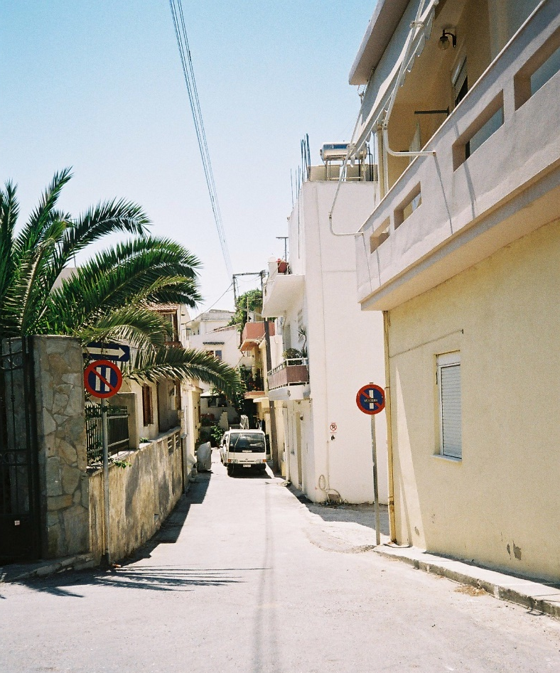
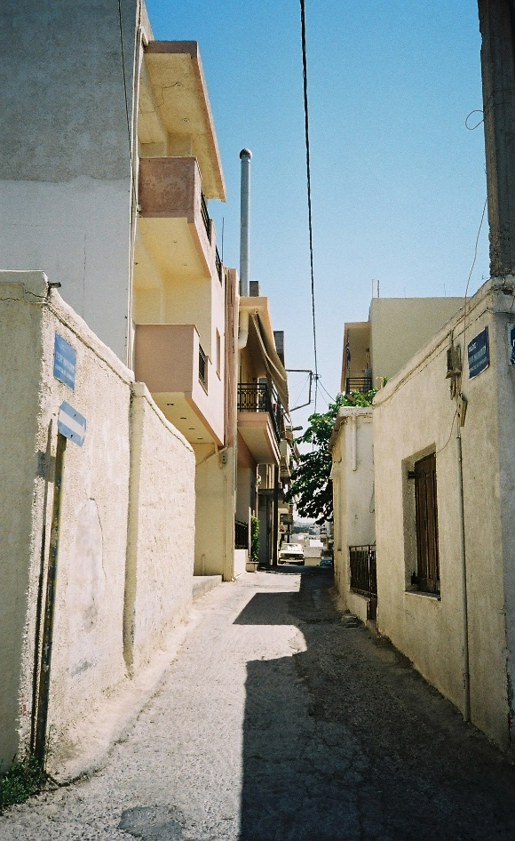
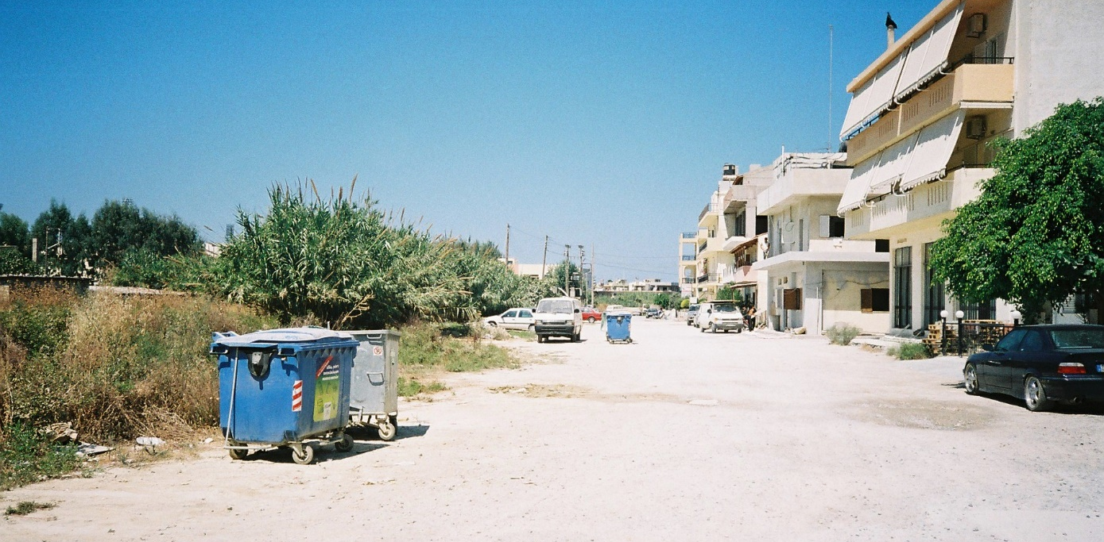
Προβλήματα που αντιμετωπίζει η περιοχή:
Πυκνή δόμηση σε μεγάλο τμήμα του οικισμού
Υποβαθμισμένο οικιστικό περιβάλλον –Κακή κατάσταση κατοικίας, αυθαίρετη δόμηση
Κακές περιβαλλοντικές συνθήκες στενά δρομάκια, έλλειψη κοινόχρηστων χώρων – έλλειψη πεζοδρομίων και διαχωρισμού κίνησης πεζών οχημάτων, ρύπανση
Συγκρούσεις χρήσεων γης
Οριοθέτηση ζώνης Γέφυρου (40μ.)
Τα δύο ενεργά ρήγματα που οφείλουν να ληφθούν υπόψιν
Οι κύριες επιπτώσεις από τη διαιώνιση της σημερινή κατάστασης αφορούν:
σε πολεοδομικό επίπεδο (με επιπτώσεις σε τοπικό επίπεδο αλλά και την ευρύτερη περιοχή του Ηρακλείου),
στο περιβαλλοντικό και οικολογικό επίπεδο,
στο αισθητικό περιβάλλον της ευρύτερης περιοχής
σε αμφότερο κοινωνικό-οικονομικό επίπεδο:
Notes:
Απομάκρυνση οχλουσών χρήσεων από τον αστικό ιστό και ιδιαίτερα από τις περιοχές αμιγούς κατοικίας
Πρόβλημα της περιοχής είναι και το θέμα των κυκλοφοριακών φόρτων επί της 62 Μαρτύρων που αναπτύσσονται λόγω των υφιστάμενων χρήσεων και η διοχέτευση μέρους αυτών στις περιοχές κατοικίας.

Slide 11
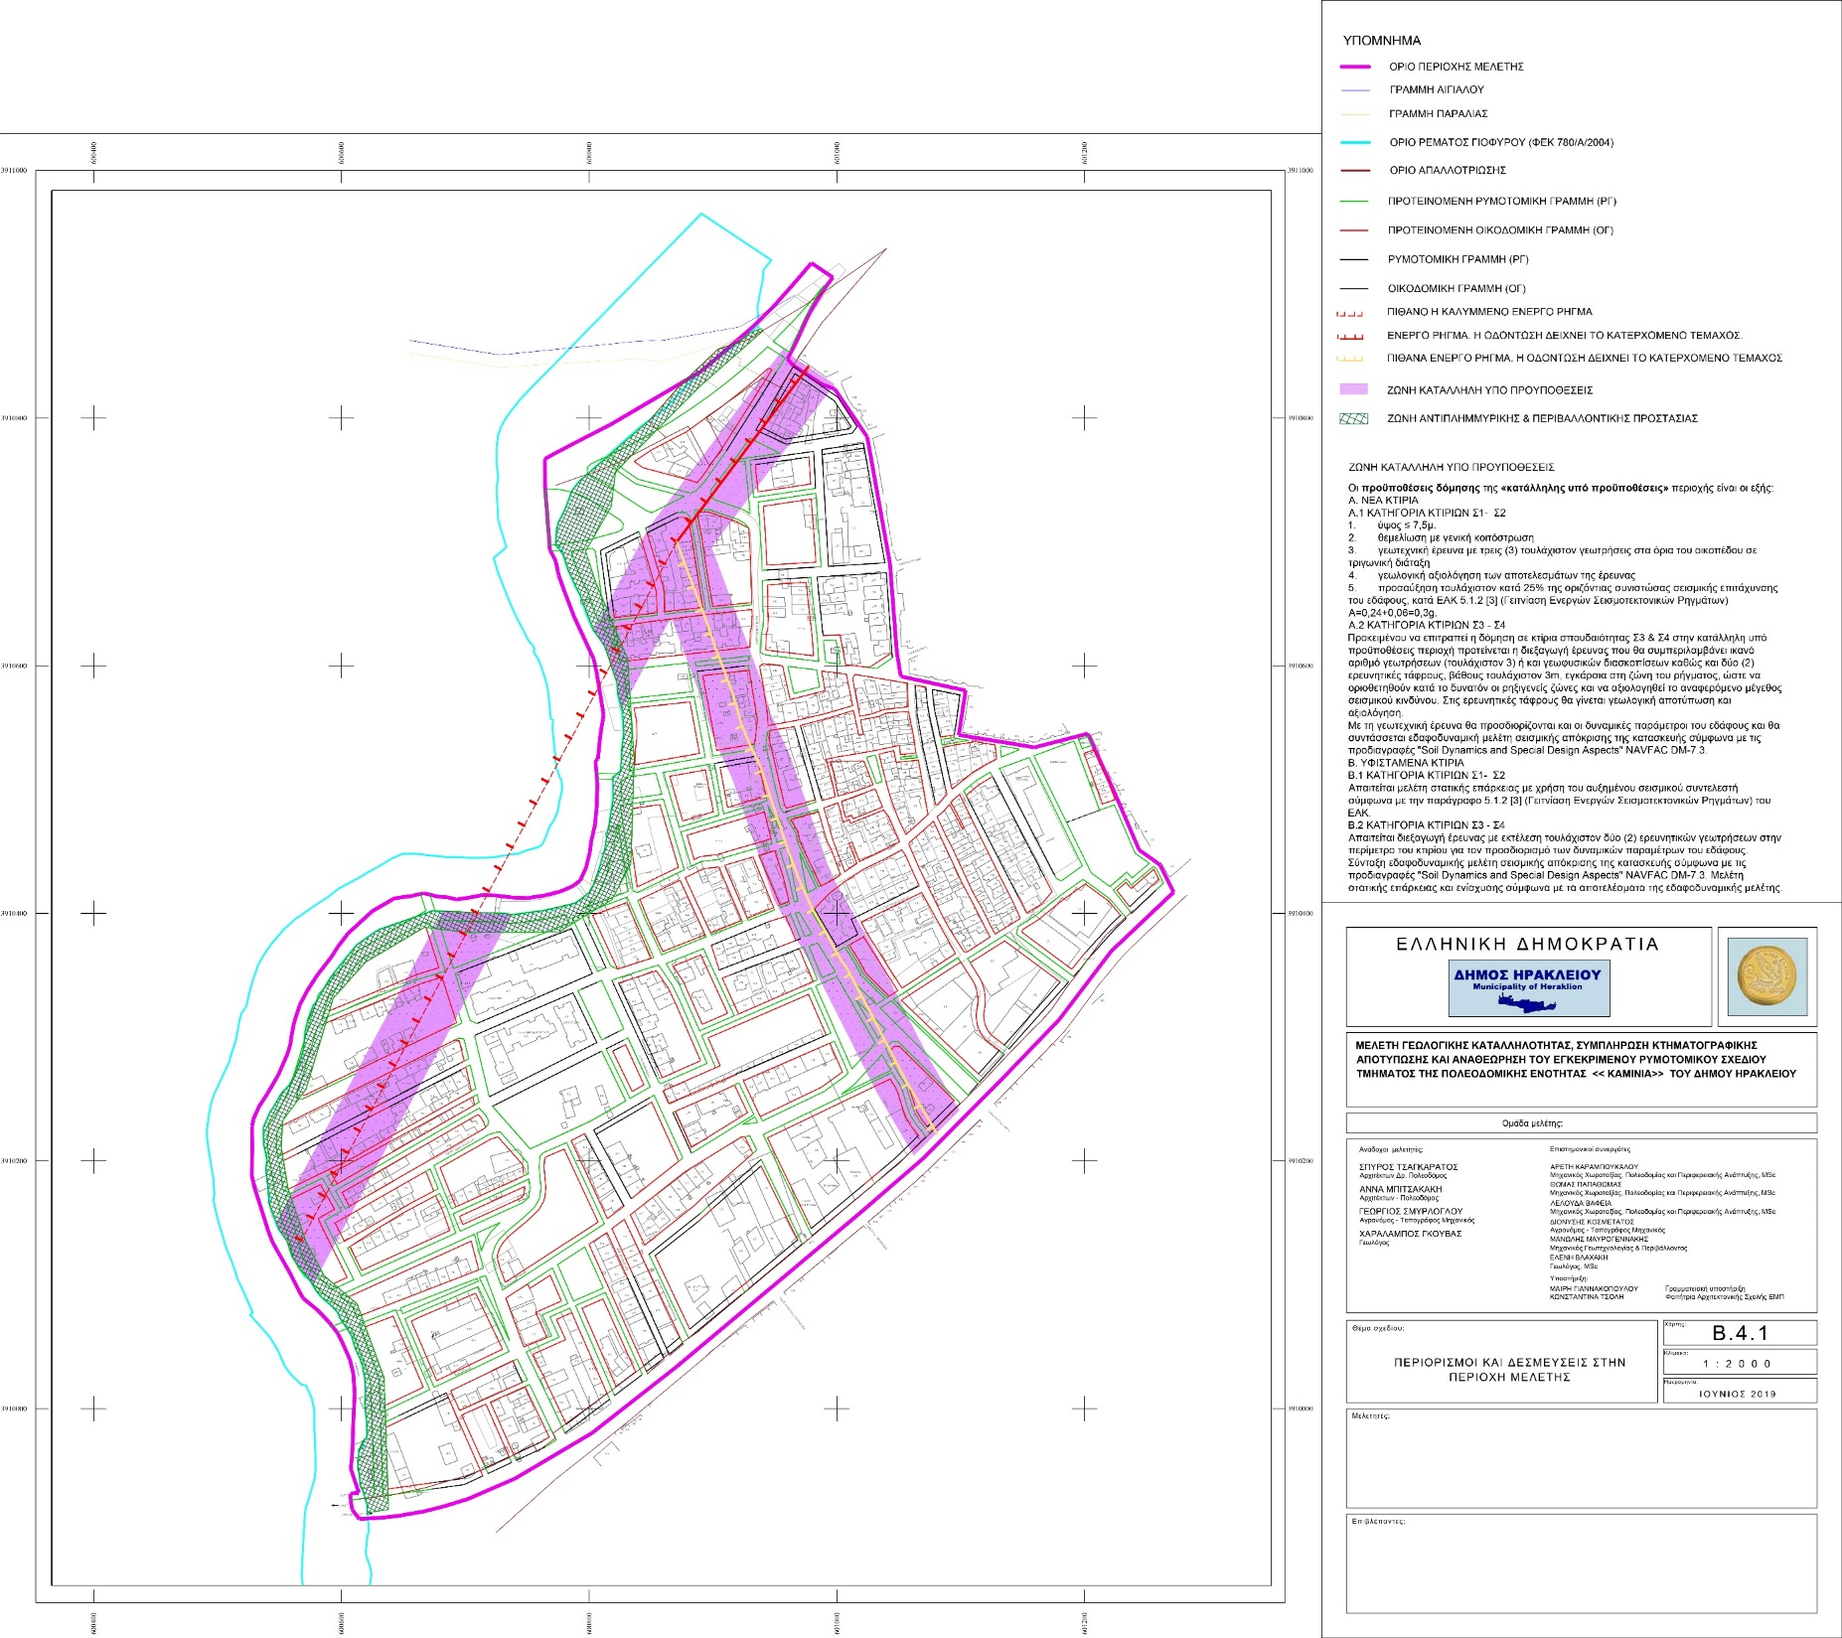

Slide 12
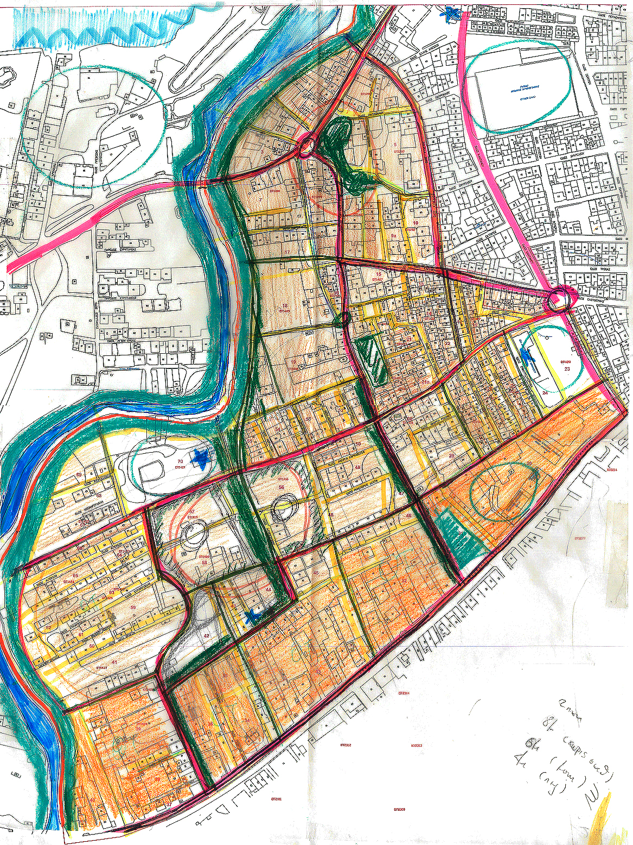
Αρχές σχεδιασμού πολεοδομικής οργάνωσης
Σκοπός της μελέτης, είναι μέσα από την σύγχρονη πολεοδομική αναγνώριση του χώρου, να αποσαφηνιστεί και να θωρακιστεί το σύγχρονο πολεοδομικό καθεστώς της περιοχής.
Αποτέλεσμα της μελέτης θα είναι η πολεοδομική ανασυγκρότηση της γειτονιάς μέσω της αναδιάταξης και του επανασχεδιασμού του δικτύου κοινοχρήστων χώρων / πράσινων χώρων, των κοινωφελών λειτουργιών και της κυκλοφορίας πεζών και οχημάτων, της σύνδεσης του αστικού ιστού με το παραλιακό μέτωπο και το φυσικό περιβάλλον της περιοχής
Βασικές αρχές και παραδοχές του σχεδιασμού
Προστασία και ανάδειξη ποταμού Γιόφυρου (δημιουργία πλευρικής ζώνης κοινοχρήστων χώρων)
Ανάδειξη του παραλιακού μετώπου και σύνδεση με τον αστικό ιστό
Περιοχές σημειακών αναπλάσεων
Μεγάλα Ο.Τ., πεζόδρομοι – περιφερειακή κυκλοφορία οχημάτων
«Εξυγίανση», ιεράρχηση και οργάνωση του μετώπου της «62 Μαρτύρων»
Notes:
Αυτό θα επιτευχθεί με την έγκριση της μελέτης και την υλοποίηση της επικείμενης Πράξης Εφαρμογής (η οποία μέχρι σήμερα δεν έχει συντελεστεί στην περιοχή παρά το γεγονός ότι είναι ενταγμένη στο εγκεκριμένο ρυμοτομικό σχέδιο), άρα την τακτοποίηση των ιδιοκτησιών σε επίπεδο απόδοσης εισφορών σε γη και χρήμα, της υλοποίησης κοινόχρηστων και κοινωφελών χώρων, διάνοιξη δρόμων – πεζοδρόμων, ολοκλήρωση τεχνικών υποδομών κλπ. Με τον τρόπο αυτό ξεπερνιέται η θεσμική «ομηρεία» στην οποία έχει επέλθει η περιοχή με αναμενόμενες σημαντικές θετικές επιπτώσεις στο δομημένο και φυσικό περιβάλλον της.

Slide 13
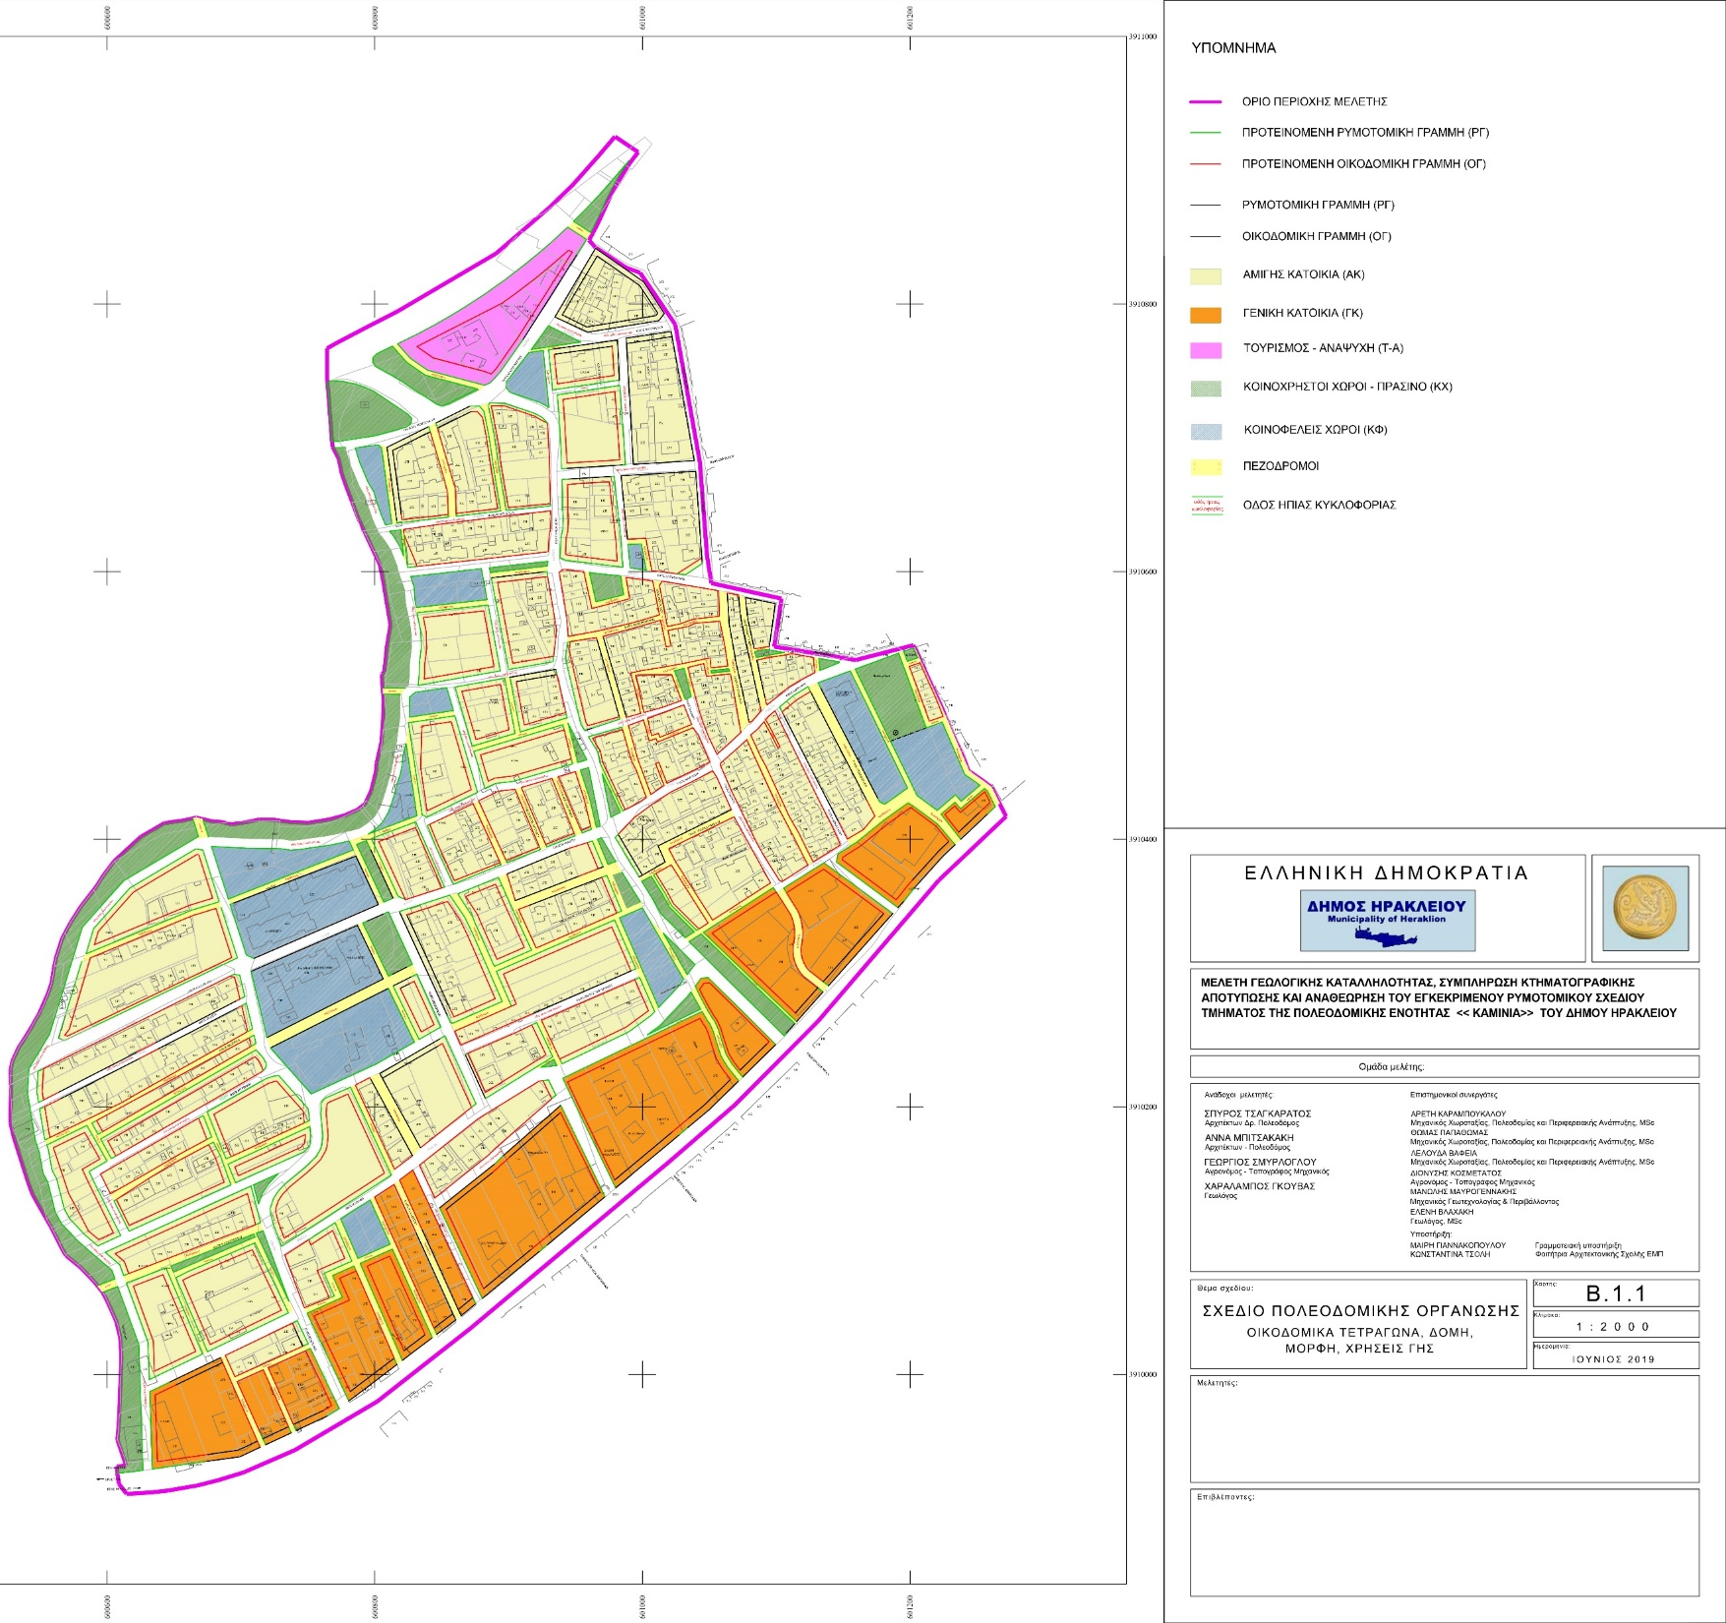
Πρόταση Πολεοδομικού Σχεδίου
Επανακαθορισμός χρήσεων γης σύμφωνα με το νέο ΠΔ και σύμφωνα με τον χαρακτήρα των επιμέρους τμημάτων της περιοχής μελέτης (βόρειο τμήμα, νότιο τμήμα, εσωτερικό τμήμα).
Η γενική διάταξη και οργάνωση των ελεύθερων χώρων στο πλαίσιο της πολεοδομικής οργάνωσης καθορίζεται σύμφωνα με τα στοιχεία του φυσικού περιβάλλοντος (ρέμα, σεισμικά ρήγματα) και με την υλοποιημένη κατάσταση του δομημένου περιβάλλοντος (οδικό δίκτυο, Ο.Τ., κ.λπ.).
Προτείνονται οικοδομικά τετράγωνα σχετικά μεγάλου μεγέθους που επιτρέπουν την καλύτερη αξιοποίηση της γης ενώ συγχρόνως, περιορίζεται το κόστος των αστικών υποδομών και των λοιπών δικτύων (ύδρευση, αποχέτευση, κ.λπ.)
Notes:
ΧΡΗΣΕΙΣ ΓΗΣ
Το βόρειο τμήμα της περιοχής μελέτης, που γειτνιάζει άμεσα με το παραλιακό μέτωπο και αποτελεί συνέχεια μιας ευρύτερης ζώνης επί της λεωφόρου Σ. Βενιζέλου με θεσμοθετημένη χρήση Γενικής Κατοικίας, μπορεί να λειτουργήσει ως ζώνη ανάπτυξης χρήσεων τουρισμού και ήπιας αναψυχής, ενοποιώντας το παραλιακό μέτωπο με το «εσωτερικό» της περιοχής μελέτης. Πρόκειται για ένα οικοδομικό τετράγωνο στο μεγαλύτερο τμήμα του αδόμητο που περικλείεται από βασικές οδούς της περιοχής, άρα διαθέτει τα κατάλληλα χαρακτηριστικά για την μετατροπή της χρήσης από Γενική Κατοικία σε Τουρισμό – Αναψυχή. Στο εσωτερικό τμήμα που αναπτύσσεται ο κύριος όγκος κατοικίας της περιοχής μελέτης, με θεσμοθετημένη χρήση Γενικής Κατοικίας, είναι υλοποιημένη ουσιαστικά με χαρακτηριστικά αμιγούς κατοικίας. Για το λόγο αυτό προτείνεται η μετατροπή της χρήσης από Γενική σε Αμιγή Κατοικία, καθώς το νέο Διάταγμα χρήσεων γης καλύπτει απόλυτα τις δραστηριότητες που έχουν υλοποιηθεί και δίνει επιπλέον τη δυνατότητα ενίσχυσης της διάχυσης εμπορικών και λοιπών χρήσεων εξυπηρέτησης επιπέδου γειτονιάς.
Στο νότιο τμήμα της περιοχής μελέτης επί της οδού 62 Μαρτύρων, με θεσμοθετημένη χρήση Πολεοδομικού Κέντρου, σήμερα αναπτύσσονται κατά βάσει εμπορικές δραστηριότητες, γραφεία επιχειρήσεων και εντοπίζονται τα «κατάλοιπα» της προϋφιστάμενης χρήσης χονδρεμπορίου. Αποτελεί μια δυναμική ζώνη που μετασχηματίζεται από περιοχή χονδρεμπορίου σε περιοχή εμπορίου και εν γένει τριτογενών εξυπηρετήσεων, παρολ΄ αυτά δεν έχει αποκτήσει τα χαρακτηριστικά περιοχής πολεοδομικού κέντρου (σχετικά με την ένταση και το μέγεθος που ορίζει κατά περίπτωση το περιεχόμενο των ειδικών χρήσεων τόσο στο νέο όσο και στο παλιό Διάταγμα Χρήσεων Γης). Σκοπός της πρότασης πολεοδομικής οργάνωσης της περιοχής είναι να θωρακισθεί ο μετασχηματισμός του χαρακτήρα της περιοχής με τα δεδομένα που έχει αναπτυχθεί σήμερα, τα οποία καλύπτονται από το περιεχόμενο της Γενικής Κατοικίας του νέου Διατάγματος χρήσεων γης όπου δίνεται η δυνατότητα ανάπτυξης κεντρικών λειτουργιών υπό περιορισμούς.

Slide 14
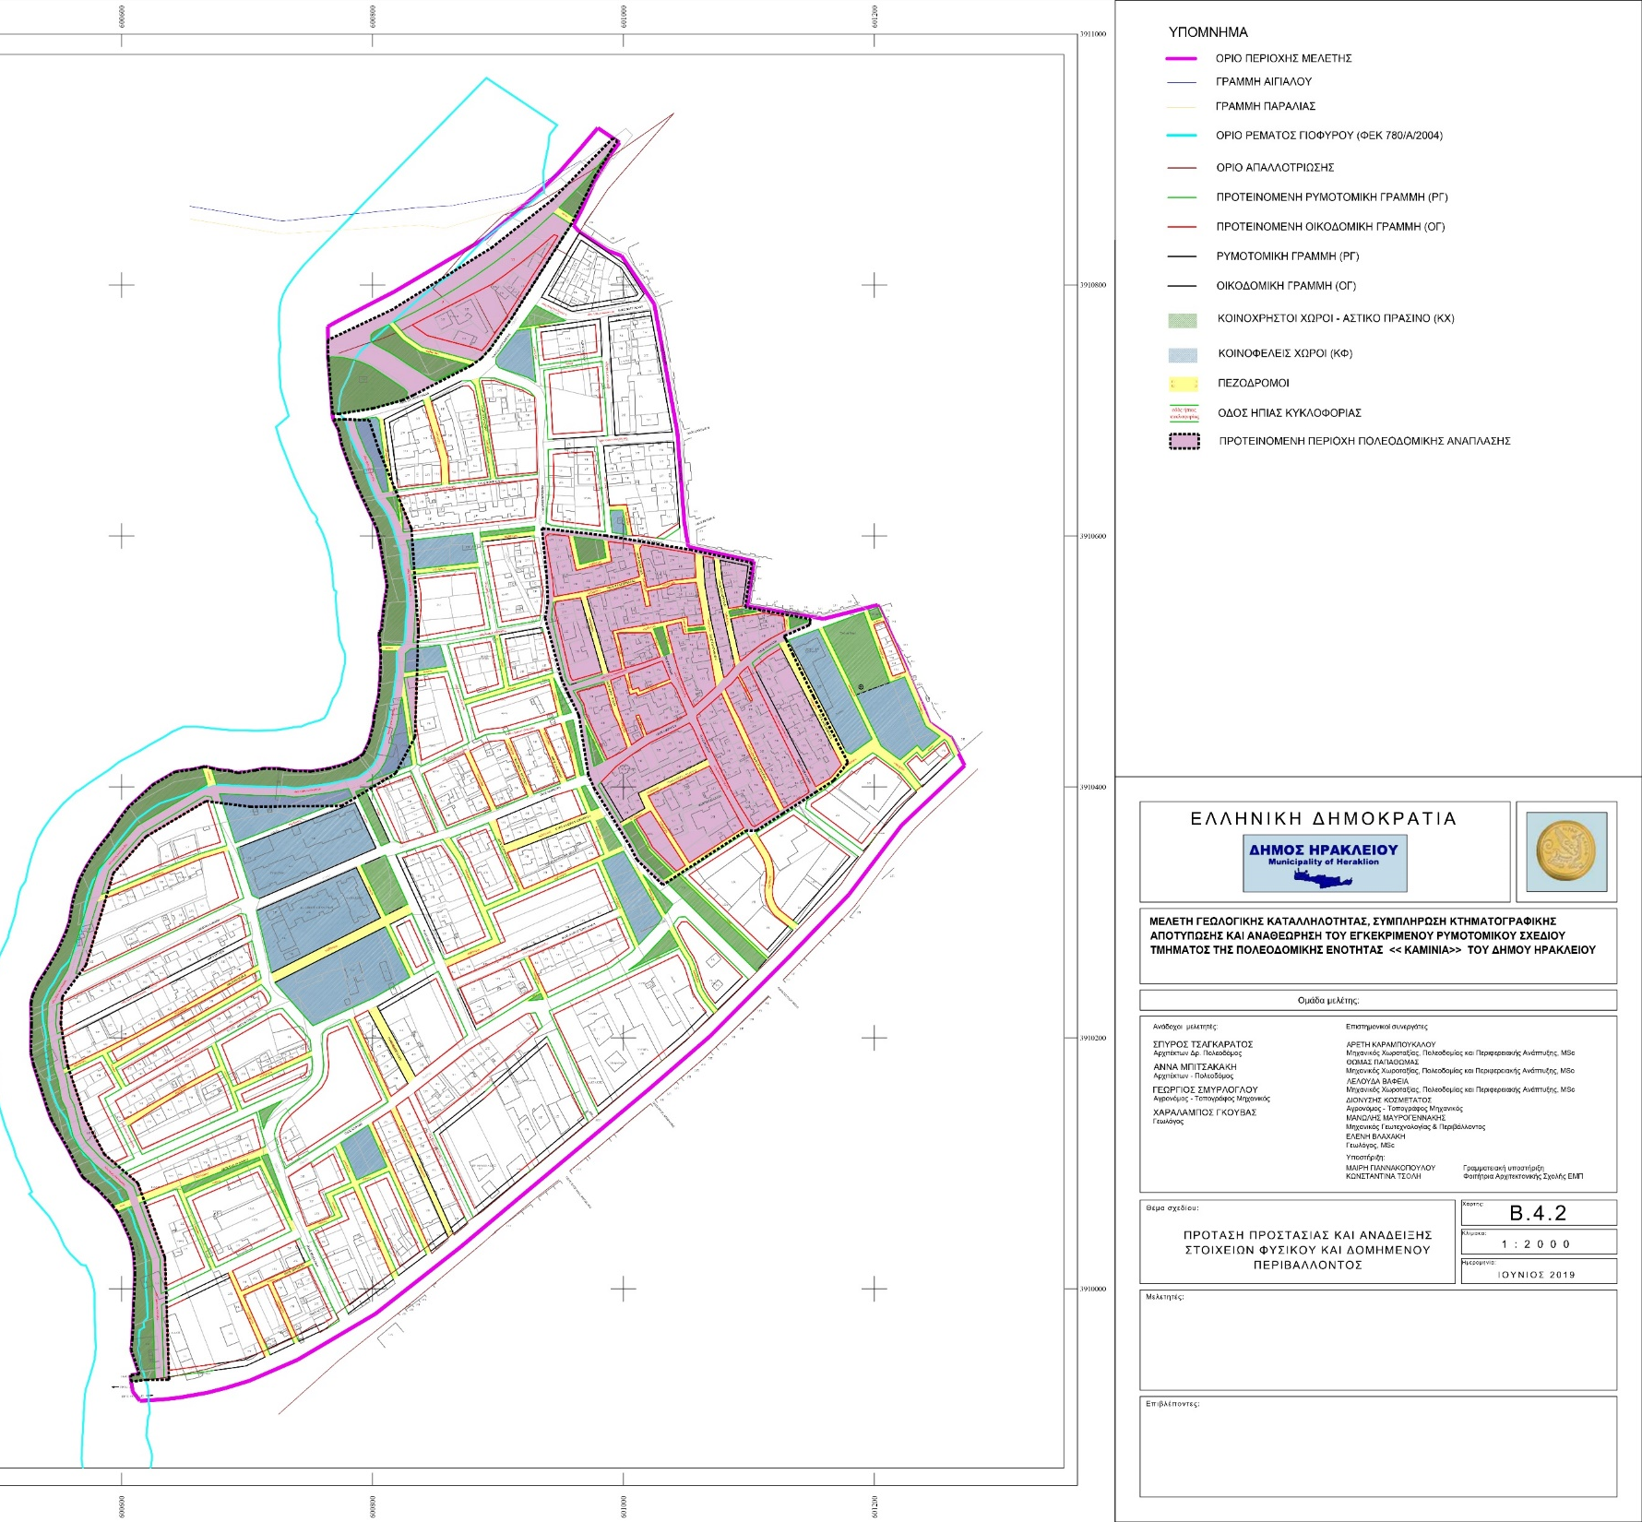
Δίκτυο κοινοχρήστων- κοινωφελών χώρων/ οδικό δίκτυο/ περιοχές σημειακής προστασίας ή ειδικής πολεοδομικής μεταχείρισης
Το οδικό δίκτυο διαρθρώνεται μέσω της δημιουργίας περιφερειακών «δακτυλίων» μεταξύ 3-4 κατά περίπτωση Ο.Τ., τα οποία μεταξύ τους διαχωρίζονται και εξυπηρετούνται από μικρότερες οδούς ήπιας κυκλοφορίας και πεζοδρόμους
Ενίσχυση του υφιστάμενου πυρήνα σχολικών εγκαταστάσεων με άλλες κοινωφελείς λειτουργίες (π.χ. αθλητικές εγκαταστάσεις) που εκλείπουν από την περιοχή-σύνδεση με την παραρεμάτια ζώνη κοινοχρήστων χώρων
Προσπάθεια συγκέντρωσης ΚΧ/ΚΦ χώρων κατά μήκος του ρήγματος
Πρόταση αντιμετώπισης 3 υποπεριοχών ως περιοχές σημειακής προστασίας ή ειδικής πολεοδομικής μεταχείρισης

Slide 15
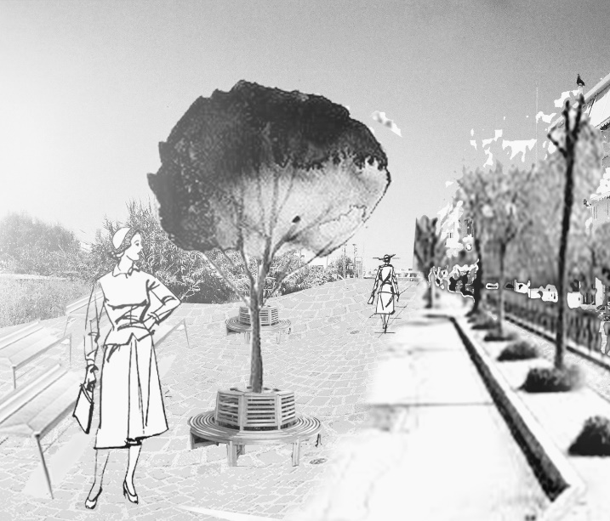
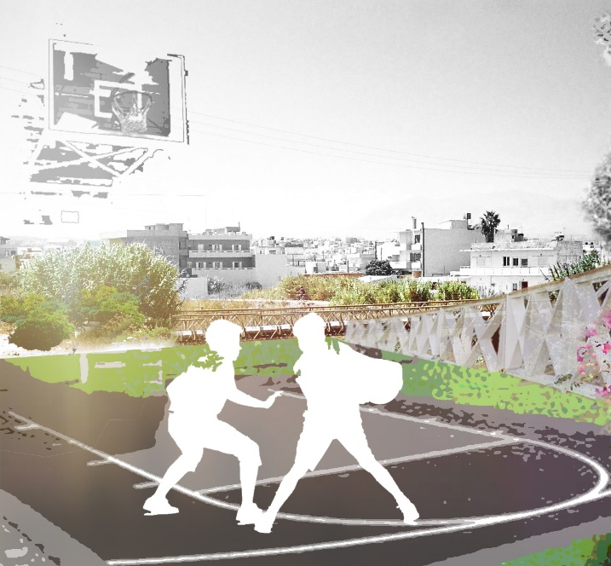
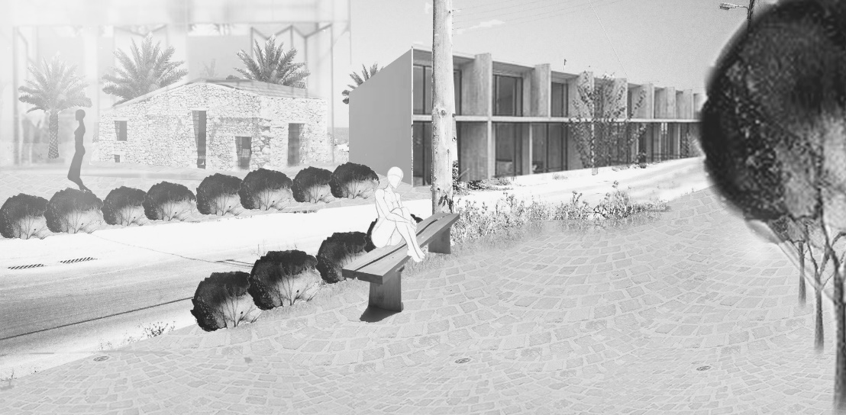
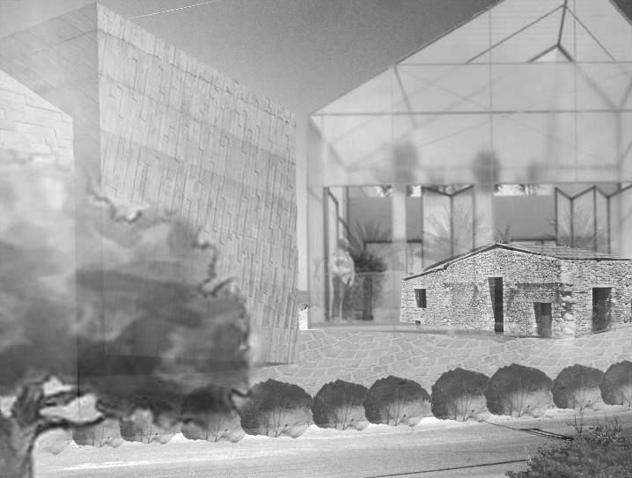
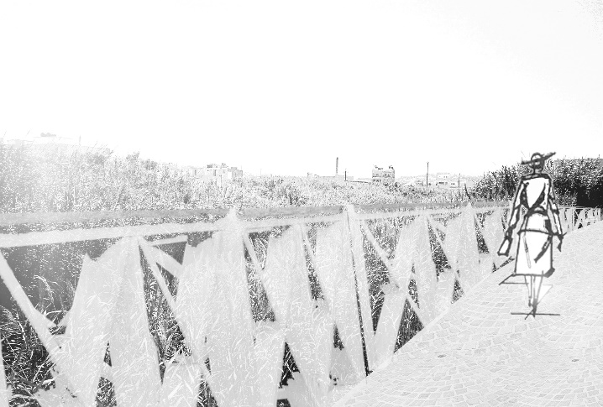
Περιοχές σημειακής προστασίας ή ειδικής πολεοδομικής μεταχείρισης
Ειδικότερα ως αξιόλογα σημεία ειδικού ενδιαφέροντος στην περιοχή μελέτης θεωρούνται αφενός η γειτνίαση της περιοχής μελέτης με το παραλιακό μέτωπο, στο βορρά, και αφετέρου με τον ποταμό Γιόφυρο, που αποτελεί δυτικό όριο της για τον οποίο έχει θεσμοθετηθεί ζώνη προστασίας.
Οι χώροι αυτοί αποτελούν σημαντικές ελεύθερες εκτάσεις μέσα στον οικιστικό ιστό διατηρώντας τον χαρακτήρα του φυσικού περιβάλλοντος.
Ενδεικτική πρόταση διαμόρφωσης παραρεμάτιας περιοχής
Ενδεικτική πρόταση διαμόρφωσης περιοχής πρώην βυρσοδεψείων
Notes:
Για το τμήμα του Γιόφυρου το οποίο εμπίπτει στη περιοχή μελέτης προτείνεται η προστασία του μέσω της υλοποίησης εκτεταμένου προγράμματος ανάπλασης μετά από εξειδικευμένη μελέτη που θα περιλαμβάνει την παραρεμάτια ζώνη ως συνεχόμενος ελεύθερος χώρος πρασίνου, ήπιας αναψυχής και περιπάτου που διατρέχεται από οδό ήπιας κυκλοφορίας (ενώνοντας αδιάσπαστα το βόρειο με το νότιο τμήμα της περιοχής) σε συνδυασμό με την ανάδειξη στοιχείων από τις υφιστάμενες γέφυρες του ποταμού αλλά και την μελέτη επιπλέον σημείων σύνδεσης των δύο πλευρών του ποταμού.,
Η θέση της περιοχής σε γειτνίαση με τη θάλασσα την καθιστά προνομιούχο ως προς την ανάπτυξη χρήσεων σχετικών με την αναψυχή με άμεση συνέπεια την αναβάθμιση των περιβαλλοντικών συνθηκών. Στο σημείο σύνδεσης με το παραλιακό μέτωπο σημείο ειδικού ενδιαφέροντος αποτελεί η συστοιχία των εγκαταλελειμμένων πρώην βυρσοδεψιών – ταμπακαριά που σήμερα δημιουργεί πρόβλημα περιβαλλοντικής υποβάθμισης. Ως μειονέκτημα του τμήματος αυτού κρίνεται και η πεζή σύνδεσή του με το παραλιακό μέτωπο. Για την αντιμετώπιση των παραπάνω προτείνεται από τη μελέτη καταρχήν η δημιουργία ενός Ο.Τ. με χρήση Τουρισμού – Αναψυχής και δύο Ο.Τ κοινοχρήστων χώρων ανατολικά και δυτικά. Σε επόμενο στάδιο προτείνεται η μελέτη σύνδεσης της περιοχής με το παραλιακό μέτωπο είτε στην δυτική μεριά όπου υπάρχει υπόγεια διάβαση, μέσω ικανών παρεμβάσεων (φωτισμού, πλακοστρώσεων, αστικού εξοπλισμού κλπ), είτε και ανατολικά με την δημιουργία υπέργειας πεζογέφυρας. Επίσης προτείνεται να μελετηθεί η διατήρηση και ανάδειξη εντός του Ο.Τ. Τουρισμού – Αναψυχής των 3-4 κελυφών των πρώην βυρσοδεψιών που περιλαμβάνονται σε συνδυασμό με τη νέα δημόσια έκταση που εντάσσεται σε αυτό.

Slide 16
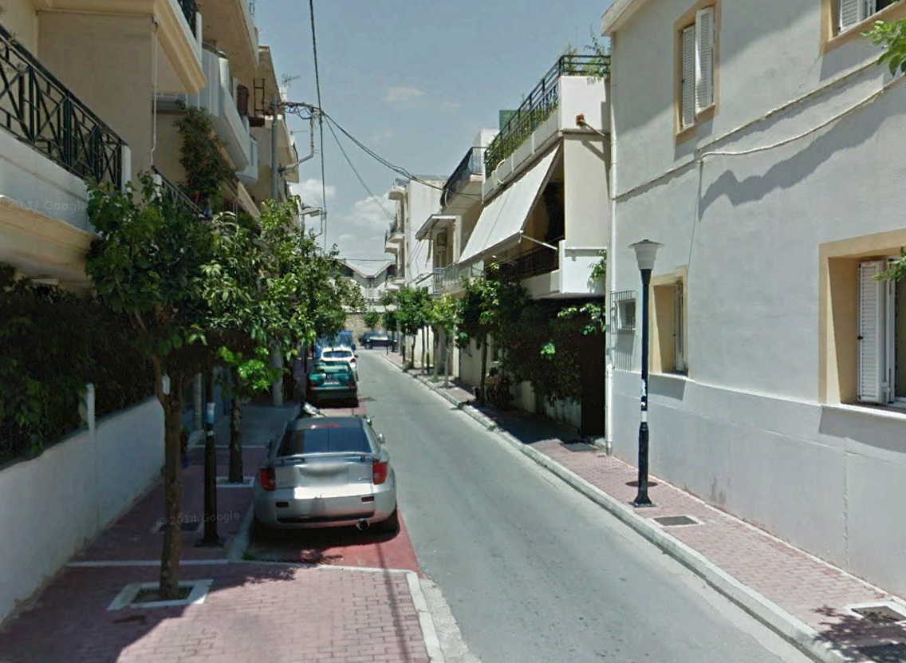
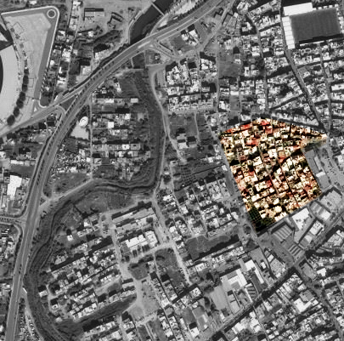
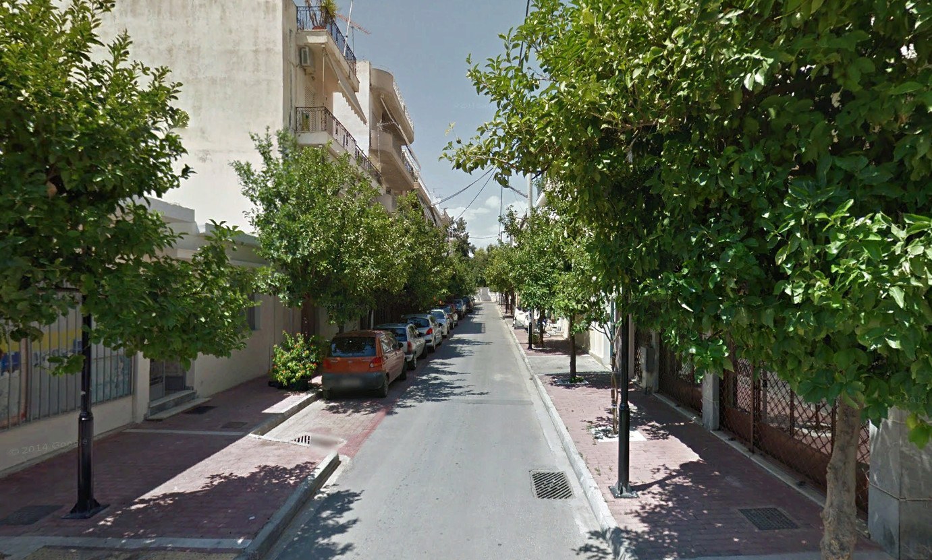
Περιοχές σημειακής προστασίας ή ειδικής πολεοδομικής μεταχείρισης
Ως περιοχή ειδικής πολεοδομικής μεταχείρισης αντιμετωπίζεται από την πρόταση το πυκνοδομημένο τμήμα κατοικίας που συνορεύει βόρεια με την οδό Ελευθερνής, δυτικά με την οδό Δομαλάκη, ανατολικά με την οδό Αξού και την οδό Καντανού και νότια με την οδό Μαρκάτου. Το τμήμα αυτό είναι πυκνοκατοικημένο με υψηλή δόμηση και εκτείνεται σε υψομετρική διαφορά από το δυτικό τμήμα.
Ανάπλαση πεζοδρομίων και οδικού δικτύου στην περιοχή
«Εσταυρωμένου» στον Ταύρο, με αντίστοιχα προβλήματα
Ενδεικτική πρόταση διαμόρφωσης πυκνοδομημένου τμήματος
Notes:
Η πρόταση πολεοδομικής οργάνωσης αντιμετωπίζει το ανατολικό τμήμα της περιοχής μελέτης ανασχεδιάζοντας τα οικοδομικά της τετράγωνα και προτείνοντας πεζοδρομήσεις οδών (των οποίων το πλάτος τους δεν είναι ικανό για διέλευση αυτοκινήτων παρά μόνο για την εξυπηρέτηση των κατοίκων) ή μετατροπή οδών σε ήπιας κυκλοφορίας, διάνοιξη και ενοποίηση προτεινόμενων πεζοδρόμων σε σημεία όπου είναι εφικτό, καθώς επίσης δημιουργία μικρών κοινόχρηστων χώρων, ώστε να δημιουργηθούν μικρά σημεία πρασίνου και οργανωμένων ελεύθερων χώρων, στοχεύοντας στην λειτουργική και ρυμοτομική τους βελτίωση.
Για την επίλυση των πολεοδομικών θεμάτων που παρουσιάζει η περιοχή προτείνεται παρέμβαση ανάπλασης μετά από ειδική πολεοδομική μελέτη

Slide 17
